Slide 1


TRƯỜNG ĐẠI HỌC KIẾN TRÚC HÀ NỘI
Nhóm 19
ĐỀ TÀI:Tìm hiểu và nghiên cứu xây dựng Web shop Điện tử thương mại
GIẢNG VIÊN HƯỚNG DẪN: Nguyễn Thị Hạnh
SINH VIÊN THỰC HIỆN: 1. Vũ Thanh Tùng
2. Vũ Minh Thưởng

Slide 2
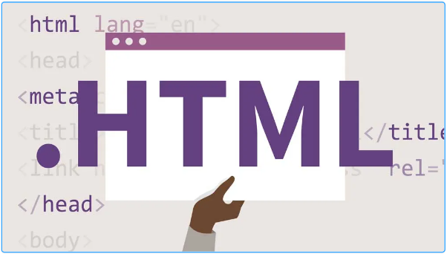
MỤC LỤC
Response Website
HTML5 và CSS3
Thiết kế trang web thân thiện(SEO)
Quản lý mã nguồn và Git

Slide 3
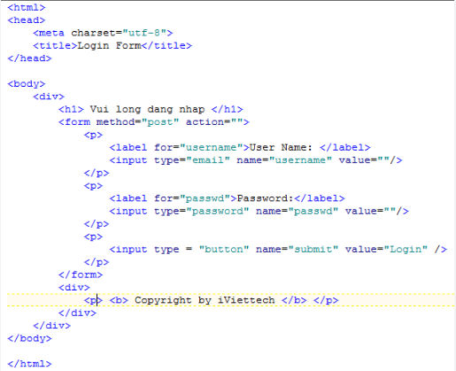
Định nghĩa -Responsive website” là website có thể hiển thị tốt, phản hồi nhanh khi người dùng truy cập bằng điện thoại, máy tính bảng. Có khả năng tự điều chỉnh giao diện dựa trên kích thước màn hình và thiết bị mà nó được truy cập
Response Website
Feeling overwhelmed

Slide 4
Đặc trưng
Ưu điểm
Media Queries
Grid Systems
Flexible Images
Responsive Typography
SEO tốt hơn
Không cần thiết kế mới trang web
Dễ quản lý và tiết kiệm chi phí

Slide 5
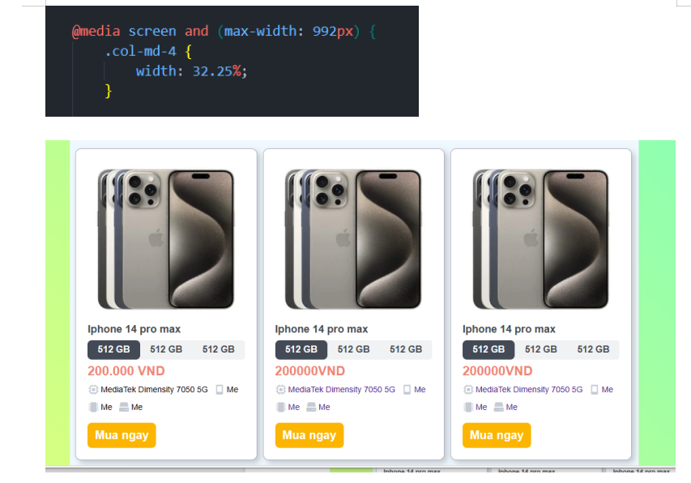
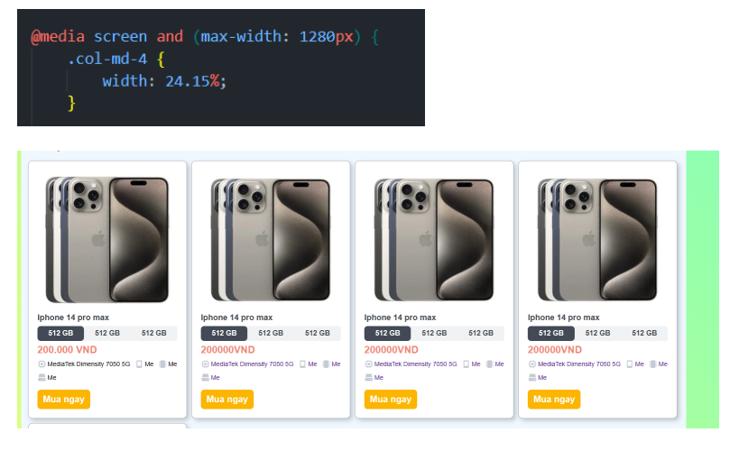
Thực hành

Slide 6
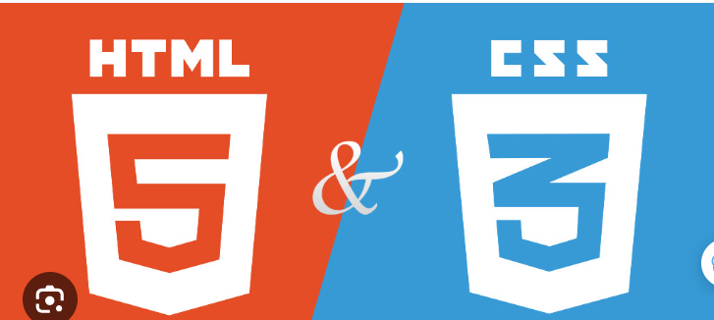
HTML5 và CSS3
HTML5 và CSS3 là hai phiên bản mới nhất của ngôn ngữ đánh dấu siêu văn bản (HTML) và ngôn ngữ định kiểu (CSS) tương ứng. Cả hai phiên bản này đều có các tính năng và cải tiến mới so với các phiên bản trước đó

Slide 7
*HTML5 bổ sung nhiều phần tử ngữ nghĩa mới như <header>, <footer>, <article>, <section> và <nav>, giúp việc xây dựng trang web trở nên dễ dàng hơn và giúp máy chủ và trình duyệt hiểu cấu trúc trang web một cách tốt hơn. *Form Controls: HTML5 cung cấp nhiều điều khiển biểu mẫu mới như input types, input attributes và form elements để xây dựng các biểu mẫu tương tác phức tạp hơn. *Multimedia Support: HTML5 hỗ trợ tích hợp âm thanh, video và đồ họa vector thông qua các phần tử như <audio>, <video> và <canvas>. *Offline and Storage: HTML5 cung cấp khả năng lưu trữ dữ liệu cục bộ trên máy khách và làm việc ngoại tuyến thông qua localStorage và sessionStorage. *Geolocation: HTML5 cung cấp khả năng xác định vị trí địa lý của người dùng thông qua API Geolocation.
HTML5

Slide 8
CSS3
Selectors: CSS3 cung cấp nhiều cách lựa chọn yêu cầu phức tạp hơn như các lựa chọn phổ biến, lựa chọn thuộc tính và lựa chọn con.
Box Model: CSS3 cung cấp các tính năng mới cho mô hình hộp bao gồm box-sizing và các tính năng khác để tùy chỉnh việc định kiểu và định vị.
Media Queries: CSS3 hỗ trợ media queries cho phép điều chỉnh kiểu dáng dựa trên các yếu tố như kích thước màn hình, độ phân giải, và hướng.
Transitions and Animations: CSS3 cung cấp khả năng tạo hiệu ứng chuyển động và hoạt ảnh bằng cách sử dụng transitions và keyframe animations.
Flexbox and Grid: CSS3 giới thiệu Flexbox và Grid, cung cấp các công cụ mạnh mẽ để tạo bố cục linh hoạt và đáp ứng.

Slide 9
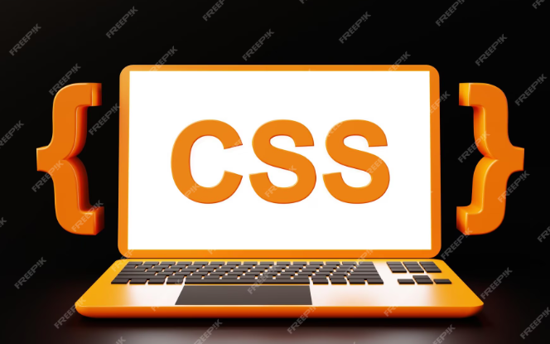
Thiết kế trang web thân thiện(SEO)
<SEO>

Slide 10
Khái niệm
SEO là viết tắt của Search Engine Optimization (tối ưu hóa công cụ tìm kiếm) và là một kỹ thuật đặc biệt trong Internet Marketing. Mục đích giúp website đạt được thứ hạng cao trên các trang tìm kiếm, tiêu biểu là Google

Slide 11
Các loại hình SEO hay làm:
SEO Clip: Có thể SEO những video, clip có sẵn trên web hoặc dùng các kênh thông tin khác như youtube để đưa trang web của bạn hiển thị trên tab Video.
SEO google map (Local SEO): Là cách làm giúp cho người tìm kiếm dễ dàng nhận thấy được địa điểm cần tìm trên Google Map
SEO App Mobile: Hình thức SEO này sẽ được các App xuất hiện trên trang tìm kiếm mà Google hiển thị, giúp người dùng dễ dàng hơn trong việc lựa chọn
SEO từ khóa hay SEO Website đang là hình thức phổ biến và thông dụng nhất
SEO ảnh: Là cách SEO dùng kỹ thuật để đưa hình ảnh trong trang web của bạn lên top tìm kiếm của Google khi người dùng tìm kiếm với từ khóa đó và chọn tab hình ảnh hiển thị

Slide 12
cải thiện trải nghiệm người dùng và khả năng sử dụng của một trang web. SEO có thể đưa đi trước đối thủ. Nếu hai trang web bán cùng một thứ, trang web được tối ưu hóa công cụ tìm kiếm có nhiều khả năng có nhiều khách hàng hơn và bán được nhiều hàng hơn.
Công dụng

Slide 13

Quản lý mã nguồn và Git
<.git>

Slide 14
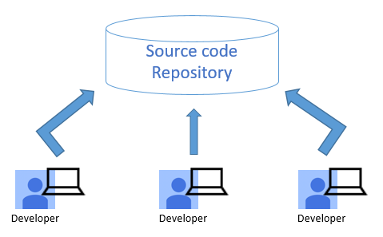
Định nghĩa
GIT là một hệ thống quản lý phân tán cho phép người quản lý mã nguồn một cách dễ dàng, trực tuyến và nhiều người có thể sử dụng chung tài nguyên.

Slide 15
Công dụng của git
Là công cụ giúp quản lý source code được tổ chức theo dạng dữ liệu phân tán (distributed)
Giúp theo đồng bộ source code của nhóm làm việc chung với nhau lên 1 server ( remote)
Hỗ trợ các thao tác kiểm tra source code của dev trong quá trình làm việc (Diff, Check modifications, ShowLog, …)

Slide 16
Mô hình hoạt động của GIT cần nắm một số khái niệm:
+ Repository (repo): là nơi chứa source code.
+ Remote: server online.
+ Local: server local trên máy.
+ Working copy: nơi làm việc trực tiếp trên máy local.

Slide 17
Thao tác cơ bản của một lập trình viên
+ Clone: Lấy source từ server về server local của máy (local repo) của người dùng.
+ pull: Cập nhập source từ server local qua working copy.
+ commit: Thêm các thay đổi từ working copy vào sever local.
+ push: Cập nhập các thay đôi từ server local lên server online (remote repo)
+ Checkout: Đổi từ branch này sang branch khác. Cập nhật tới 1 reversion (Mã Hash).

Slide 18
Bài tập lớn

Slide 19
Giới thiệu
Đề tài :Web bán hàng
Công nghệ sử dụng :
Visual studio code
IntelliJ IDEA 2023.2.3
MySQL Workbench 8.0 CE
Ngôn ngữ sử dụng :
front-end
Html,css,javaScript
back-end
java spring boot

Slide 20
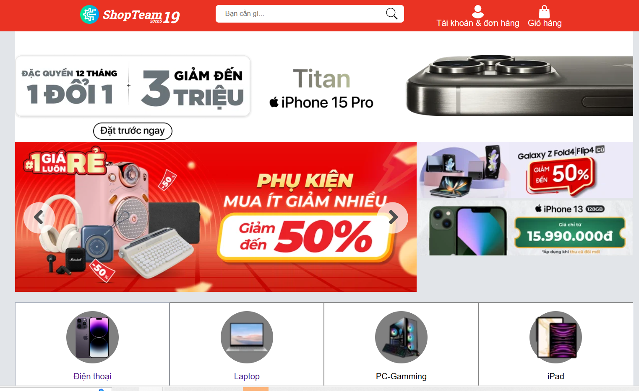
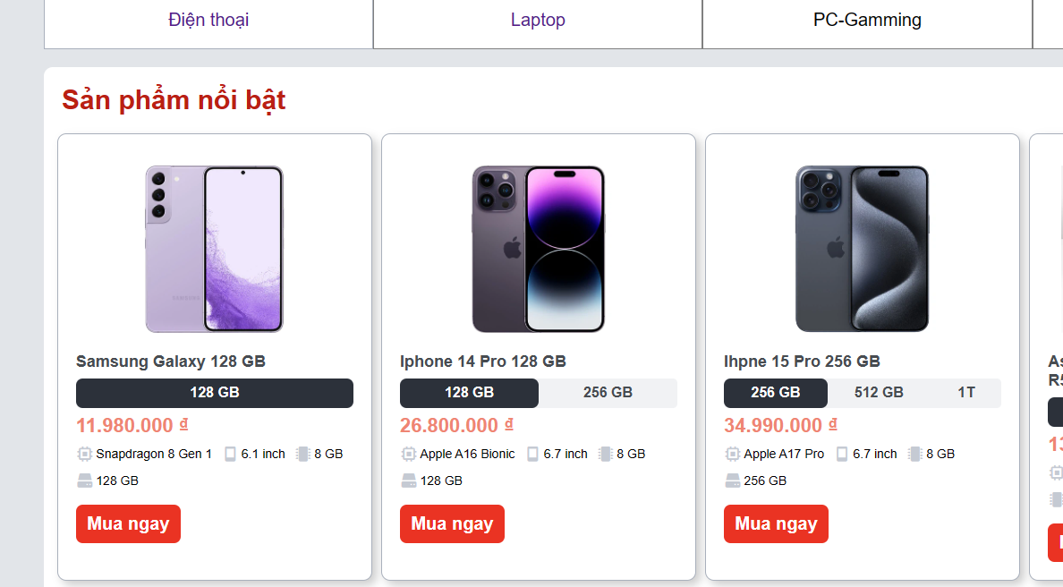
Giao diện

Slide 21
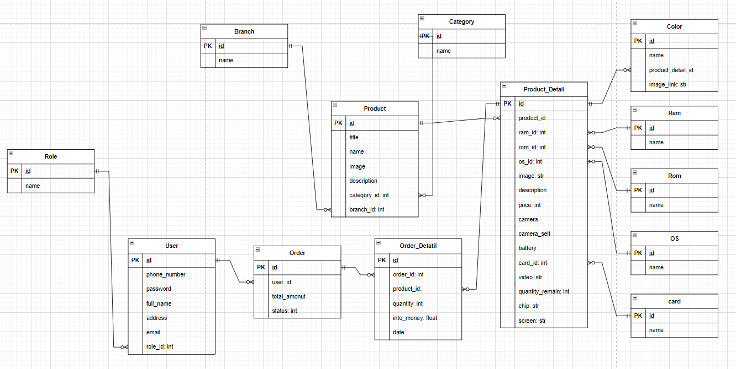
Data base

Slide 22
